Slide 1
ТЕСТЫ НА ИЗБЫТОЧНОСТЬ МОМЕНТНЫХ УСЛОВИЙ В ПРИЛОЖЕНИИ К МАКРОЭКОНОМИЧЕСКИМ МОДЕЛЯМ
Факультет экономики
Международный бакалавриат по бизнесу и экономике
Департамент экономики и анализа данных
Нижний Новгород
2026
ФИО: Гладков Александр Евгеньевич
Научный руководитель: Александр Владимирович Ларин
старший преподаватель

Slide 2

СОДЕРЖАНИЕ
Факультет экономики
Департамент экономики и анализа данных
ТЕСТЫ НА ИЗБЫТОЧНОСТЬ МОМЕНТНЫХ УСЛОВИЙ В ПРИЛОЖЕНИИ К МАКРОЭКОНОМИЧЕСКИМ МОДЕЛЯМ
ВВЕДЕНИЕ
Бэкграунд
Постановка задачи
Профессиональная значимость
ОБЗОР ЛИТЕРАТУРЫ
Основы GMM
Ограничения GMM в контексте моментных условий
Способы отбора моментных условий
Тест на релевантность и избыточность моментных условий
МЕТОДЫ
РЕЗУЛЬТАТЫ
ВЫВОД

Slide 3
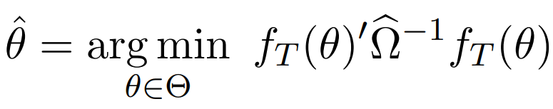
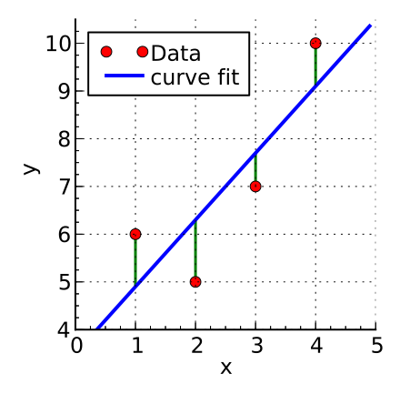
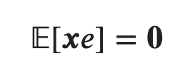
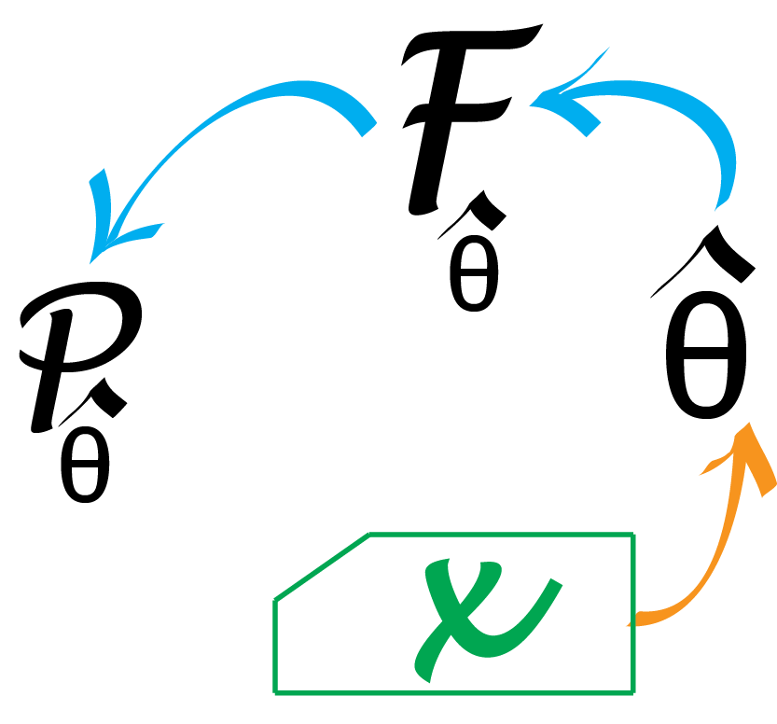

Введение: бэкграунд
Факультет экономики
Департамент экономики и анализа данных
ТЕСТЫ НА ИЗБЫТОЧНОСТЬ МОМЕНТНЫХ УСЛОВИЙ В ПРИЛОЖЕНИИ К МАКРОЭКОНОМИЧЕСКИМ МОДЕЛЯМ
GMM как ключевой инструмент в макроэконометрике:
Связывает экономическую теорию с данными с помощью моментных условий
Позволяет учитывать эндогенность и гетероскедастичность
Дает возможность инкорпорировать рациональные ожидания
Estimations
Moment conditions
Включение слабых, нерелевантных или избыточных моментов приводит к ухудшению оценок:
Слабая идентификация
Смещенные оценки
Искажения в выводах
Снижение эффективности
Statistical models and parameters
Data
Notes:
Общий рассказ про GMM – когда и кем был предложен, как используется (необходимы МУ), как оценивается (минимизация критерия GMM)
Включение слабых, нерелевантных или избыточных МУ деградирует качество оценок
Поэтому крайне важно на этапе отбора МУ правильно их отобрать
Что значит «правильно» - исследователи понимают по своему

Slide 4

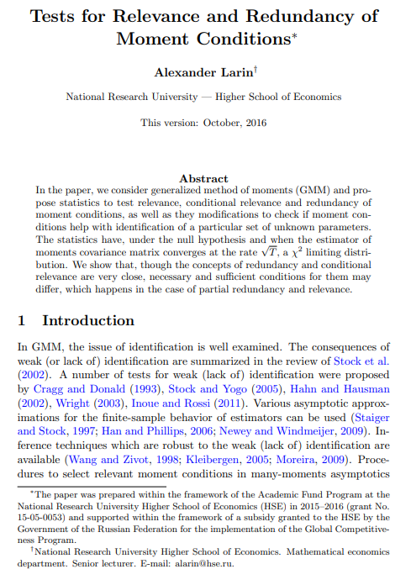
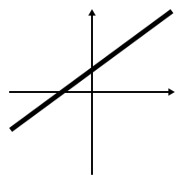

Введение: бэкграунд
Факультет экономики
Департамент экономики и анализа данных
ТЕСТЫ НА ИЗБЫТОЧНОСТЬ МОМЕНТНЫХ УСЛОВИЙ В ПРИЛОЖЕНИИ К МАКРОЭКОНОМИЧЕСКИМ МОДЕЛЯМ
Были предложены методы отбора моментных условий, но они:
Ориентированы на статистическую оптимизацию
Требуют настройки параметров или штрафов
Часто ограничиваются линейными или специфическими структурами моментов
Не связывают релевантность напрямую с идентификацией
В 2016 году Александр Ларин предложил формальные тесты на:
безусловную релевантность
условную релевантность (избыточность)
частичную безусловную релевантность
частичную условную релевантность
Но что насчет применимости и особых случаев?
Эмпирические данные?
«Специальный» Монте-Карло?
Экономическая интерпретация?
Notes:
Были предложены разные способы отбора моментных условий (у них есть такие недостатки)
В 2016 году Ларин скомпилировал наработки прошлых исследований и предложил тесты
Но в работе отсутствует:
Эмпирическая верификация тестов на конечных выборках
Симуляция монте-карло не закладывает ожидаемое поведение тестов в процесс генерации данных
Отсутствует экономическая интерпретация

Slide 5

Введение: постановка задачи
Факультет экономики
Департамент экономики и анализа данных
ТЕСТЫ НА ИЗБЫТОЧНОСТЬ МОМЕНТНЫХ УСЛОВИЙ В ПРИЛОЖЕНИИ К МАКРОЭКОНОМИЧЕСКИМ МОДЕЛЯМ
ЦЕЛЬ
Эмпирически проверить применимость тестов релевантности и избыточности моментных условий в рамках GMM и оценить их роль в формировании информационного поля экономического агента в моделях межвременного выбора
Эмпирические данные?
«Специальный» Монте-Карло?
Экономическая интерпретация?
Проанализировать теоретические основы GMM и роль моментных условий в идентификации и качестве оценок
Провести основанное на моделировании исследование свойств тестов на актуальность и избыточность на конечной выборке
Разработать универсальный вычислительный фреймворк для реализации этих тестов на практике
Построить потенциальные моментные условия с использованием макроэкономических данных
Применить тесты эмпирически для оценки модели межвременного выбора
Проинтерпретировать выбранные моменты как элементы информационного поля агента
ЗАДАЧИ
Notes:
Однако работа по большей части была теоретическая и применимость на практике выработанных инструментов не была исследована
Поэтому целью работы является применение предложенных тестов на практике (предварительно проведя необходимые симуляции и выбрав модель межвременного выбора) для формирование информационного поля макроэкономического агента с последующей интерпретацией
Задачи представлены на экране

Slide 6
Введение: профессиональная значимость
Факультет экономики
Департамент экономики и анализа данных
ТЕСТЫ НА ИЗБЫТОЧНОСТЬ МОМЕНТНЫХ УСЛОВИЙ В ПРИЛОЖЕНИИ К МАКРОЭКОНОМИЧЕСКИМ МОДЕЛЯМ
ТЕОРЕТИЧЕСКАЯ
ПРАКТИЧЕСКАЯ
Вносит свой вклад в эмпирическую проверку критериев релевантности и избыточности, предложенных Александром Лариным (2016)
Расширяет интерпретацию выбора моментных условий до идентификации информационного поля агента
Укрепляет связь между статистической идентификацией и экономической интерпретацией в нелинейных моделях GMM.
Предлагает вычислительный фреймворк, который обеспечивает работоспособность тестов на релевантность и избыточность и универсально применим в условиях GMM.
Уменьшает зависимость от выбора специальных инструментов в прикладных макроэкономических моделях.
Обеспечивает основу для определения того, на какие макроэкономические факторы опираются агенты при принятии решений о потреблении, что может иметь важность для policy implication.
Notes:
У работы есть два направления значимости: теоретическое и практическое
Теоретическая значимость подразумевает улучшения процессов симуляции данных для проверки свойств тестов, при заложенных ожиданиях от их поведения в процесс генерации данных
Практическая значимость заключается в разработке вычислительного фреймворка для применения тестов и содержательной интерпретации категорий моментов для анализа влияния различных факторов на решение индивида о потребление, что может быть полезно в случае проведения policy implications

Slide 7
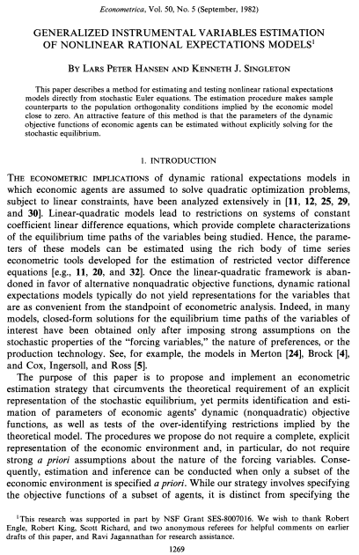
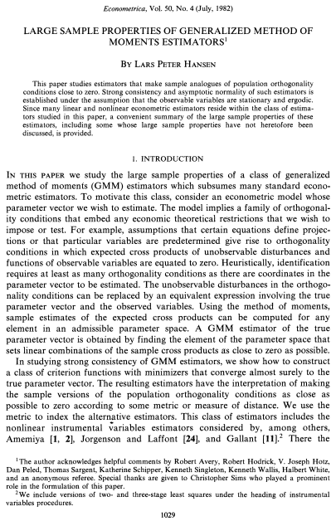
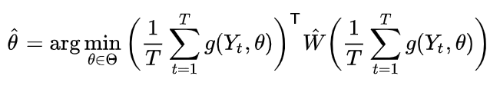

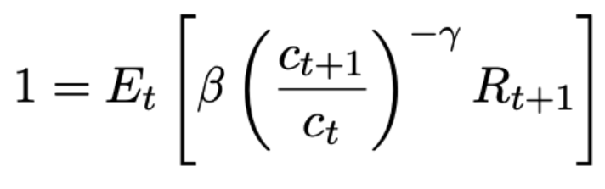

Обзор литературы: основы gmm
Факультет экономики
Департамент экономики и анализа данных
ТЕСТЫ НА ИЗБЫТОЧНОСТЬ МОМЕНТНЫХ УСЛОВИЙ В ПРИЛОЖЕНИИ К МАКРОЭКОНОМИЧЕСКИМ МОДЕЛЯМ
Hansen, L. P. (1982). Large sample properties of generalized method of moments estimators:
Что такое GMM: оценка с помощью выборочных аналогов ортогональности
Роль моментных условий
Ключевые свойства: состоятельность, асимптотическая нормальность при стационарности/эргодичности
Hansen, L. P., & Singleton, K. J. (1982). Generalized instrumental variables estimation of nonlinear rational expectations models:
Уравнение потребления Эйлера
Функция полезности
Notes:
Чтобы погрузиться в контекст вопроса, необходимо ознакомится с существующими работами по GMM
Начать стоит с того, как устроен этот метод, какие предпосылки в него заложены, как оцениваются параметры и какие есть свойства у этих оценок – все это отражено в работе Hansen (1982)
А также в работе Hanson и Singleton (1982) изучается модель межвременного потребления Эйлера и ее оценивание в рамках GMM

Slide 8
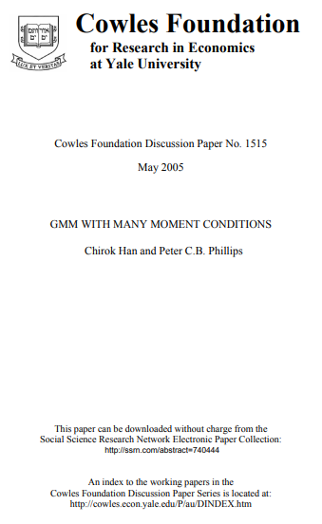
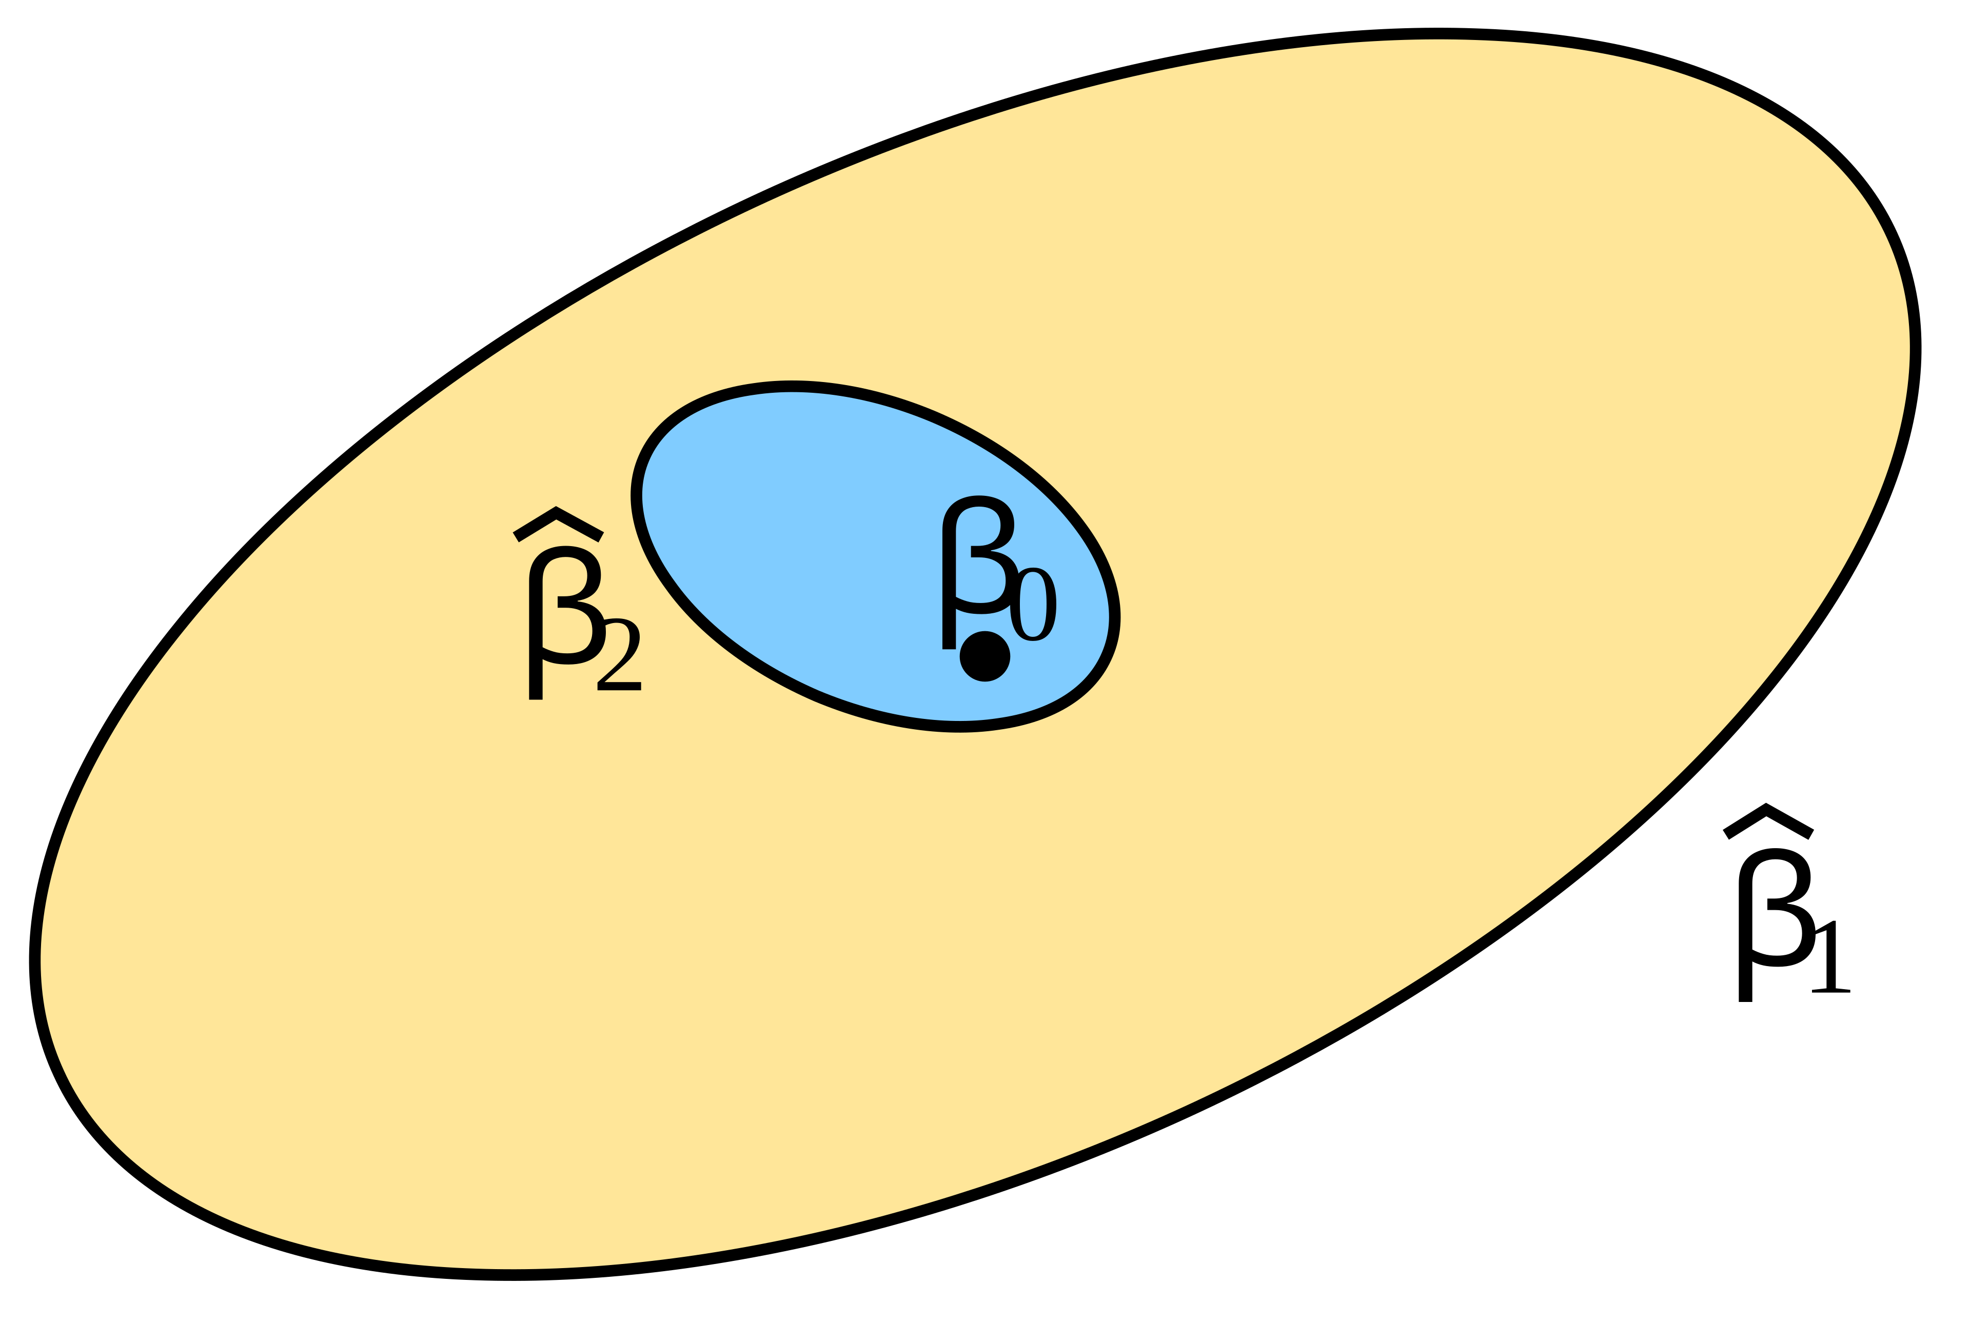
Обзор литературы: ограничения gmm в контексте моментных условий
Факультет экономики
Департамент экономики и анализа данных
ТЕСТЫ НА ИЗБЫТОЧНОСТЬ МОМЕНТНЫХ УСЛОВИЙ В ПРИЛОЖЕНИИ К МАКРОЭКОНОМИЧЕСКИМ МОДЕЛЯМ
Han, C., & Peter C. B. Phillips. (2006). GMM with Many Moment Conditions:
Проблема большого числа моментов и слабых инструментов
Смещение оценок, снижение эффективности и нарушение стандартной асимптотики
HAC и автокорреляция решают некоторые проблемы, но не устраняют слабую информативность моментов
Необходимо диагностировать релевантность/избыточность каждого момента
Notes:
В контексте ограничений метода были рассмотрены проблемы наличия слабых, нерелевантных моментных условий и их влияние на оценки параметров моделей
Авторы установили, что наличие подобных ограничений деградирует качество оценок, делая их смещенными и менее эффективными
Есть часть методов, которые способы митигировать последствия от таких моментных условий, но они не являются корнем проблемы и слабо помогают
Таким образом важно диагностировать моментные условия на релевантность

Slide 9
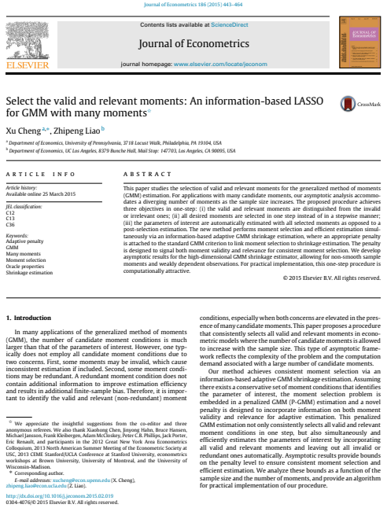
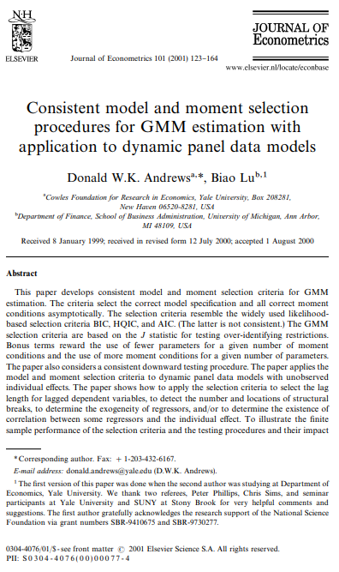
Literature Review: attempts to select moment conditions
Факультет экономики
Департамент экономики и анализа данных
ТЕСТЫ НА ИЗБЫТОЧНОСТЬ МОМЕНТНЫХ УСЛОВИЙ В ПРИЛОЖЕНИИ К МАКРОЭКОНОМИЧЕСКИМ МОДЕЛЯМ
Cheng, X., & Liao, Z. (2015). Select the valid and relevant moments: An information-based LASSO for GMM with many moments:
Регуляризация для автоматического выбора условий момента
Andrews, D. W. K., & Lu, B. (2001). Consistent model and moment selection procedures for GMM estimation with application to dynamic panel data models:
Процедура, основанная на J-тесте с гиперпараметрами
Такие методы направлены на повышение статистической точности, и в них нет места формальным и отдельным концепциям релевантности или избыточности.
Notes:
Были разработаны специальные методы отбора моментных условий, но у них есть ряд ограничений
Работа Andrew и Lu подразумевает, что исследователь задает гиперпараметры для отбора, что снижает объективность выбора моментов
Cheng и Liao используют регуляризацию для автоматического подбора моментных условий прямо в задаче минимизации критерия GMM
Подобные методы ориентируются на улучшении статистической точности, и здесь нет места отдельным понятиям релевантности или избыточности

Slide 10
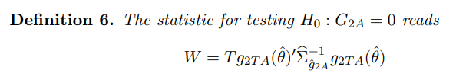

Обзор литературы: тест на релевантность и избыточность моментных условий
Факультет экономики
Департамент экономики и анализа данных
ТЕСТЫ НА ИЗБЫТОЧНОСТЬ МОМЕНТНЫХ УСЛОВИЙ В ПРИЛОЖЕНИИ К МАКРОЭКОНОМИЧЕСКИМ МОДЕЛЯМ
Larin, A. (2016). Tests for relevance and redundancy of moment conditions (Working Paper No. 2877644):
Формальные определения релевантности и избыточности
Прямая связь с идентификацией, теоретическими свойствами
Вопрос о применении на конечной выборке остается открытым
Notes:
В 2016 году Ларин скомпилировал наработки прошлых исследований и предложил в своей работе 4 теста: тест на безусловную релевантность, условную релевантность, частичную безусловную релевантность и частичную условную релевантность
Работа предлагает статистические тесты для категоризации моментных условий
Тем не менее, остается открытым вопрос применения тестов на конечных выборках и специальных случаев приложения тестов

Slide 11
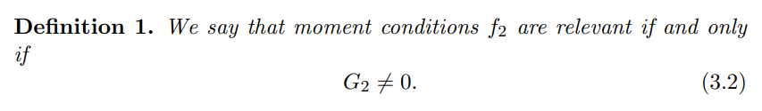

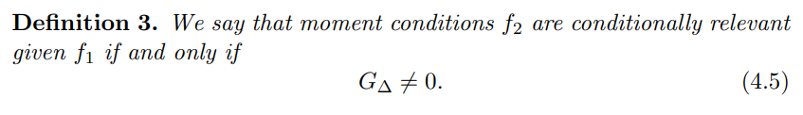
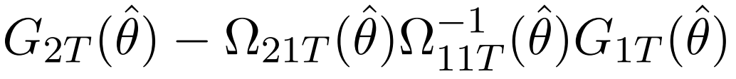
Обзор литературы: тест на релевантность и избыточность моментных условий
Факультет экономики
Департамент экономики и анализа данных
ТЕСТЫ НА ИЗБЫТОЧНОСТЬ МОМЕНТНЫХ УСЛОВИЙ В ПРИЛОЖЕНИИ К МАКРОЭКОНОМИЧЕСКИМ МОДЕЛЯМ
Градиент моментов 2 есть ЛК градиентов моментов 1
Notes:
В 2016 году Ларин скомпилировал наработки прошлых исследований и предложил в своей работе 4 теста: тест на безусловную релевантность, условную релевантность, частичную безусловную релевантность и частичную условную релевантность
Работа предлагает статистические тесты для категоризации моментных условий
Тем не менее, остается открытым вопрос применения тестов на конечных выборках и специальных случаев приложения тестов

Slide 12



Методы
Факультет экономики
Департамент экономики и анализа данных
ТЕСТЫ НА ИЗБЫТОЧНОСТЬ МОМЕНТНЫХ УСЛОВИЙ В ПРИЛОЖЕНИИ К МАКРОЭКОНОМИЧЕСКИМ МОДЕЛЯМ
Моделирование методом Монте-Карло:
Генерация данных: уравнение Эйлера, AR(1) логарифмическое потребление, 6 инструментов (релевантных/нерелевантных)
Проверка теста: частота отклонений соответствует уровням значимости при H0 и высокой мощности при H1.
Сбор данных:
Основные переменные: потребление по Сбериндексу (2018-2025 гг.), средневзвешенные ставки по депозитам (R-прокси)
Инструменты: индекс потребительских цен, заработная плата, безработица, промышленное производство, индексы доверия…
Предварительная обработка: сезонная, разницы логарифмов, тесты на стационарность…
Выбор моментов через GMM и тесты:
Двухэтапный GMM + HAC
Информационное поле агента + интерпретация
Ограничения
Предположение о репрезентативном агенте (один макроагент максимизирует полезность)
Погрешность агрегирования в сравнении с неоднородностью микроданных
Короткие временные ряды (2018-2025 гг., ежемесячно, 80+ наблюдений)
Notes:
Методология состоит из трех частей:
Симуляция тестов с заложенными ожиданиями от их поведения в процесс генерации данных
После проверки корректности идет сбор данных
Затем реализуется отбор моментных условий с содержательной интерпретацией
Есть ряд и ограничений из-за того, что мы имеем дело с макроданными:
Мы исследуем картинку в среднем, полагая что в экономике существует один большой макро агент, максимизирующий свою полезность
Ряд данных ограничен (2018-2025)

Slide 13
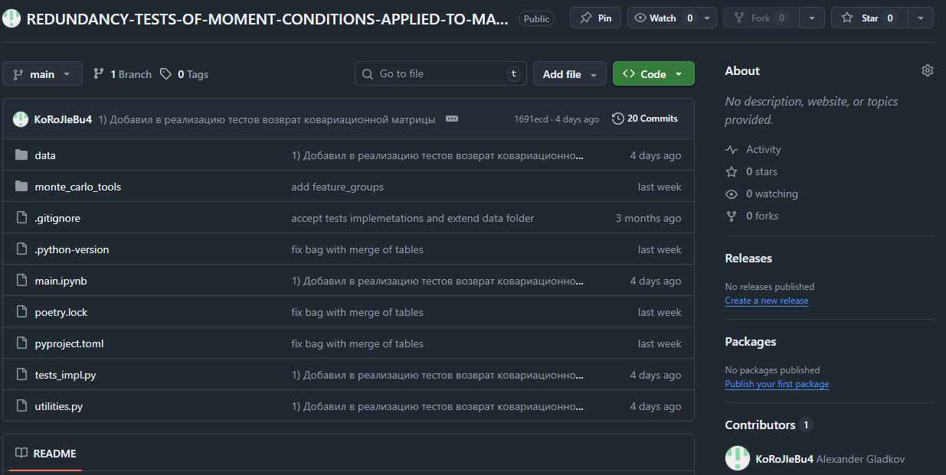
Методы
Факультет экономики
Департамент экономики и анализа данных
ТЕСТЫ НА ИЗБЫТОЧНОСТЬ МОМЕНТНЫХ УСЛОВИЙ В ПРИЛОЖЕНИИ К МАКРОЭКОНОМИЧЕСКИМ МОДЕЛЯМ
Notes:
Методология состоит из трех частей:
Симуляция тестов с заложенными ожиданиями от их поведения в процесс генерации данных
После проверки корректности идет сбор данных
Затем реализуется отбор моментных условий с содержательной интерпретацией
Есть ряд и ограничений из-за того, что мы имеем дело с макроданными:
Мы исследуем картинку в среднем, полагая что в экономике существует один большой макро агент, максимизирующий свою полезность
Ряд данных ограничен (2018-2025)

Slide 14
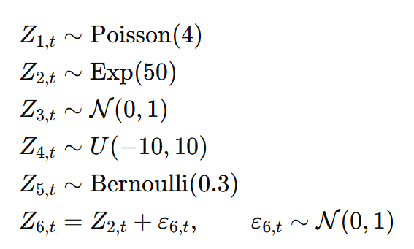
Методы: моделирование MC non_partial_monte_carlo.py
Факультет экономики
Департамент экономики и анализа данных
ТЕСТЫ НА ИЗБЫТОЧНОСТЬ МОМЕНТНЫХ УСЛОВИЙ В ПРИЛОЖЕНИИ К МАКРОЭКОНОМИЧЕСКИМ МОДЕЛЯМ
Notes:
Методология состоит из трех частей:
Симуляция тестов с заложенными ожиданиями от их поведения в процесс генерации данных
После проверки корректности идет сбор данных
Затем реализуется отбор моментных условий с содержательной интерпретацией
Есть ряд и ограничений из-за того, что мы имеем дело с макроданными:
Мы исследуем картинку в среднем, полагая что в экономике существует один большой макро агент, максимизирующий свою полезность
Ряд данных ограничен (2018-2025)

Slide 15
Методы: моделирование MC non_partial_monte_carlo.py
Факультет экономики
Департамент экономики и анализа данных
ТЕСТЫ НА ИЗБЫТОЧНОСТЬ МОМЕНТНЫХ УСЛОВИЙ В ПРИЛОЖЕНИИ К МАКРОЭКОНОМИЧЕСКИМ МОДЕЛЯМ
Notes:
Методология состоит из трех частей:
Симуляция тестов с заложенными ожиданиями от их поведения в процесс генерации данных
После проверки корректности идет сбор данных
Затем реализуется отбор моментных условий с содержательной интерпретацией
Есть ряд и ограничений из-за того, что мы имеем дело с макроданными:
Мы исследуем картинку в среднем, полагая что в экономике существует один большой макро агент, максимизирующий свою полезность
Ряд данных ограничен (2018-2025)

Slide 16
Методы: моделирование MC non_partial_monte_carlo.py
Факультет экономики
Департамент экономики и анализа данных
ТЕСТЫ НА ИЗБЫТОЧНОСТЬ МОМЕНТНЫХ УСЛОВИЙ В ПРИЛОЖЕНИИ К МАКРОЭКОНОМИЧЕСКИМ МОДЕЛЯМ
Notes:
Методология состоит из трех частей:
Симуляция тестов с заложенными ожиданиями от их поведения в процесс генерации данных
После проверки корректности идет сбор данных
Затем реализуется отбор моментных условий с содержательной интерпретацией
Есть ряд и ограничений из-за того, что мы имеем дело с макроданными:
Мы исследуем картинку в среднем, полагая что в экономике существует один большой макро агент, максимизирующий свою полезность
Ряд данных ограничен (2018-2025)

Slide 17
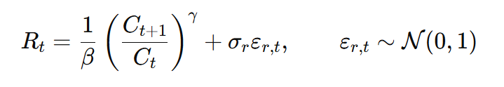
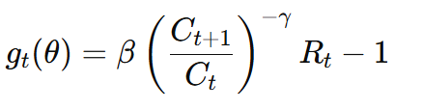
Методы: моделирование MC non_partial_monte_carlo.py
Факультет экономики
Департамент экономики и анализа данных
ТЕСТЫ НА ИЗБЫТОЧНОСТЬ МОМЕНТНЫХ УСЛОВИЙ В ПРИЛОЖЕНИИ К МАКРОЭКОНОМИЧЕСКИМ МОДЕЛЯМ
Notes:
Методология состоит из трех частей:
Симуляция тестов с заложенными ожиданиями от их поведения в процесс генерации данных
После проверки корректности идет сбор данных
Затем реализуется отбор моментных условий с содержательной интерпретацией
Есть ряд и ограничений из-за того, что мы имеем дело с макроданными:
Мы исследуем картинку в среднем, полагая что в экономике существует один большой макро агент, максимизирующий свою полезность
Ряд данных ограничен (2018-2025)

Slide 18
Методы: моделирование MC non_partial_monte_carlo.py
Факультет экономики
Департамент экономики и анализа данных
ТЕСТЫ НА ИЗБЫТОЧНОСТЬ МОМЕНТНЫХ УСЛОВИЙ В ПРИЛОЖЕНИИ К МАКРОЭКОНОМИЧЕСКИМ МОДЕЛЯМ
Relevant: Z1, Z2, Z5
Irrelevant: Z3, Z4
Conditionally irrelevant: Z6
Notes:
Методология состоит из трех частей:
Симуляция тестов с заложенными ожиданиями от их поведения в процесс генерации данных
После проверки корректности идет сбор данных
Затем реализуется отбор моментных условий с содержательной интерпретацией
Есть ряд и ограничений из-за того, что мы имеем дело с макроданными:
Мы исследуем картинку в среднем, полагая что в экономике существует один большой макро агент, максимизирующий свою полезность
Ряд данных ограничен (2018-2025)

Slide 19
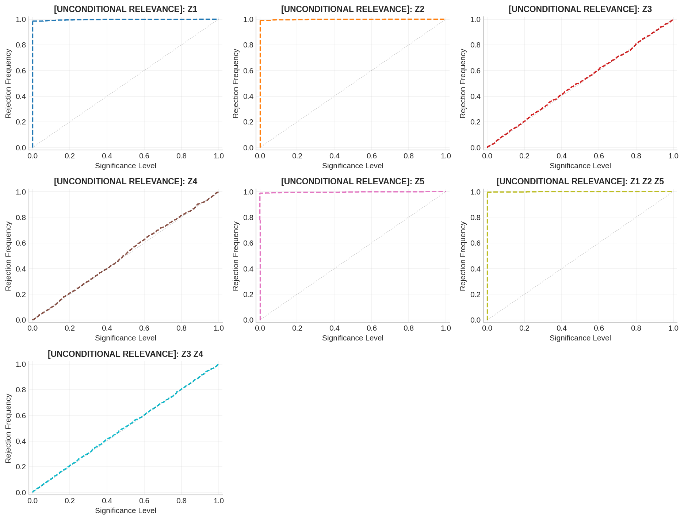
Методы: моделирование MC non_partial_monte_carlo.py::unconditional_relevance
Факультет экономики
Департамент экономики и анализа данных
ТЕСТЫ НА ИЗБЫТОЧНОСТЬ МОМЕНТНЫХ УСЛОВИЙ В ПРИЛОЖЕНИИ К МАКРОЭКОНОМИЧЕСКИМ МОДЕЛЯМ
Z1, Z2, Z5 – как ожидали релевантны
Z2, Z4 – нерелевантны
Группы - аналогично
Notes:
Методология состоит из трех частей:
Симуляция тестов с заложенными ожиданиями от их поведения в процесс генерации данных
После проверки корректности идет сбор данных
Затем реализуется отбор моментных условий с содержательной интерпретацией
Есть ряд и ограничений из-за того, что мы имеем дело с макроданными:
Мы исследуем картинку в среднем, полагая что в экономике существует один большой макро агент, максимизирующий свою полезность
Ряд данных ограничен (2018-2025)

Slide 20
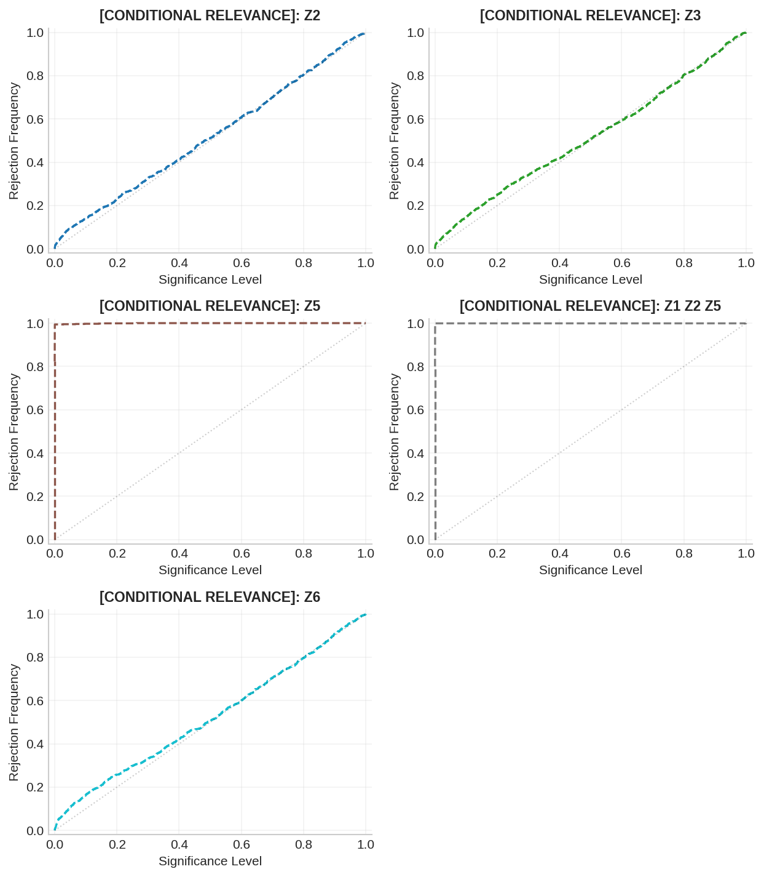
Методы: моделирование MC non_partial_monte_carlo.py::conditional_relevance
Факультет экономики
Департамент экономики и анализа данных
ТЕСТЫ НА ИЗБЫТОЧНОСТЬ МОМЕНТНЫХ УСЛОВИЙ В ПРИЛОЖЕНИИ К МАКРОЭКОНОМИЧЕСКИМ МОДЕЛЯМ
Z2 и Z6 вытесняют друг друга
Z3 был в принципе нерелевантен, а значит он и условно нерелевантен
Z5 – релевантен
Notes:
Методология состоит из трех частей:
Симуляция тестов с заложенными ожиданиями от их поведения в процесс генерации данных
После проверки корректности идет сбор данных
Затем реализуется отбор моментных условий с содержательной интерпретацией
Есть ряд и ограничений из-за того, что мы имеем дело с макроданными:
Мы исследуем картинку в среднем, полагая что в экономике существует один большой макро агент, максимизирующий свою полезность
Ряд данных ограничен (2018-2025)

Slide 21
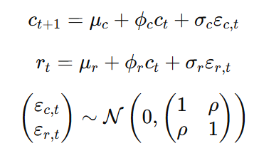
Методы: моделирование MC partial_monte_carlo.py
Факультет экономики
Департамент экономики и анализа данных
ТЕСТЫ НА ИЗБЫТОЧНОСТЬ МОМЕНТНЫХ УСЛОВИЙ В ПРИЛОЖЕНИИ К МАКРОЭКОНОМИЧЕСКИМ МОДЕЛЯМ
Notes:
Методология состоит из трех частей:
Симуляция тестов с заложенными ожиданиями от их поведения в процесс генерации данных
После проверки корректности идет сбор данных
Затем реализуется отбор моментных условий с содержательной интерпретацией
Есть ряд и ограничений из-за того, что мы имеем дело с макроданными:
Мы исследуем картинку в среднем, полагая что в экономике существует один большой макро агент, максимизирующий свою полезность
Ряд данных ограничен (2018-2025)

Slide 22
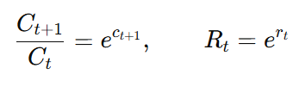
Методы: моделирование MC partial_monte_carlo.py
Факультет экономики
Департамент экономики и анализа данных
ТЕСТЫ НА ИЗБЫТОЧНОСТЬ МОМЕНТНЫХ УСЛОВИЙ В ПРИЛОЖЕНИИ К МАКРОЭКОНОМИЧЕСКИМ МОДЕЛЯМ
Notes:
Методология состоит из трех частей:
Симуляция тестов с заложенными ожиданиями от их поведения в процесс генерации данных
После проверки корректности идет сбор данных
Затем реализуется отбор моментных условий с содержательной интерпретацией
Есть ряд и ограничений из-за того, что мы имеем дело с макроданными:
Мы исследуем картинку в среднем, полагая что в экономике существует один большой макро агент, максимизирующий свою полезность
Ряд данных ограничен (2018-2025)

Slide 23
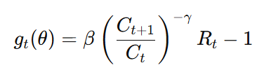
Методы: моделирование MC partial_monte_carlo.py
Факультет экономики
Департамент экономики и анализа данных
ТЕСТЫ НА ИЗБЫТОЧНОСТЬ МОМЕНТНЫХ УСЛОВИЙ В ПРИЛОЖЕНИИ К МАКРОЭКОНОМИЧЕСКИМ МОДЕЛЯМ
Notes:
Методология состоит из трех частей:
Симуляция тестов с заложенными ожиданиями от их поведения в процесс генерации данных
После проверки корректности идет сбор данных
Затем реализуется отбор моментных условий с содержательной интерпретацией
Есть ряд и ограничений из-за того, что мы имеем дело с макроданными:
Мы исследуем картинку в среднем, полагая что в экономике существует один большой макро агент, максимизирующий свою полезность
Ряд данных ограничен (2018-2025)

Slide 24
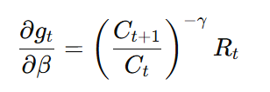

Методы: моделирование MC partial_monte_carlo.py
Факультет экономики
Департамент экономики и анализа данных
ТЕСТЫ НА ИЗБЫТОЧНОСТЬ МОМЕНТНЫХ УСЛОВИЙ В ПРИЛОЖЕНИИ К МАКРОЭКОНОМИЧЕСКИМ МОДЕЛЯМ
Notes:
Методология состоит из трех частей:
Симуляция тестов с заложенными ожиданиями от их поведения в процесс генерации данных
После проверки корректности идет сбор данных
Затем реализуется отбор моментных условий с содержательной интерпретацией
Есть ряд и ограничений из-за того, что мы имеем дело с макроданными:
Мы исследуем картинку в среднем, полагая что в экономике существует один большой макро агент, максимизирующий свою полезность
Ряд данных ограничен (2018-2025)

Slide 25
Методы: моделирование MC partial_monte_carlo.py
Факультет экономики
Департамент экономики и анализа данных
ТЕСТЫ НА ИЗБЫТОЧНОСТЬ МОМЕНТНЫХ УСЛОВИЙ В ПРИЛОЖЕНИИ К МАКРОЭКОНОМИЧЕСКИМ МОДЕЛЯМ
Notes:
Методология состоит из трех частей:
Симуляция тестов с заложенными ожиданиями от их поведения в процесс генерации данных
После проверки корректности идет сбор данных
Затем реализуется отбор моментных условий с содержательной интерпретацией
Есть ряд и ограничений из-за того, что мы имеем дело с макроданными:
Мы исследуем картинку в среднем, полагая что в экономике существует один большой макро агент, максимизирующий свою полезность
Ряд данных ограничен (2018-2025)

Slide 26





Методы: моделирование MC partial_monte_carlo.py
Факультет экономики
Департамент экономики и анализа данных
ТЕСТЫ НА ИЗБЫТОЧНОСТЬ МОМЕНТНЫХ УСЛОВИЙ В ПРИЛОЖЕНИИ К МАКРОЭКОНОМИЧЕСКИМ МОДЕЛЯМ
Notes:
Методология состоит из трех частей:
Симуляция тестов с заложенными ожиданиями от их поведения в процесс генерации данных
После проверки корректности идет сбор данных
Затем реализуется отбор моментных условий с содержательной интерпретацией
Есть ряд и ограничений из-за того, что мы имеем дело с макроданными:
Мы исследуем картинку в среднем, полагая что в экономике существует один большой макро агент, максимизирующий свою полезность
Ряд данных ограничен (2018-2025)

Slide 27
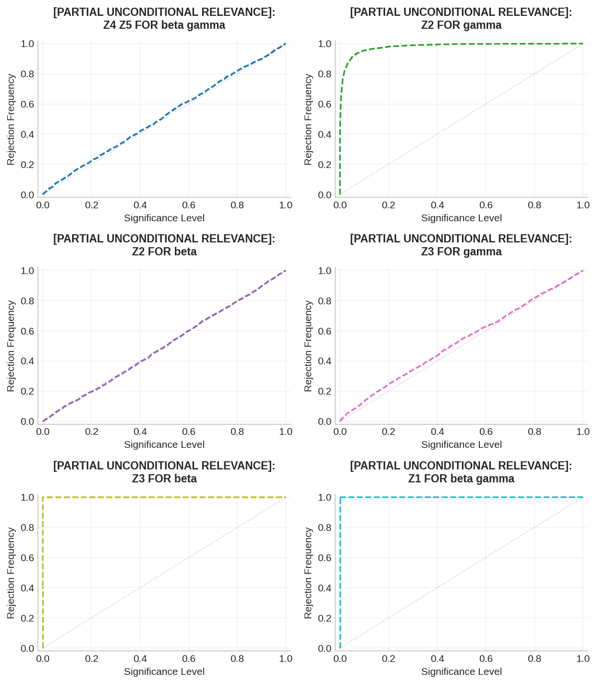
Методы: моделирование MC partial_monte_carlo::partial_unconditional_relevance
Факультет экономики
Департамент экономики и анализа данных
ТЕСТЫ НА ИЗБЫТОЧНОСТЬ МОМЕНТНЫХ УСЛОВИЙ В ПРИЛОЖЕНИИ К МАКРОЭКОНОМИЧЕСКИМ МОДЕЛЯМ
Z1 - Релевантен для обоих параметров
Z2 – только для gamma, но не для beta
Z3 – только для beta
Z4, Z5 - нерелевантны
Notes:
Методология состоит из трех частей:
Симуляция тестов с заложенными ожиданиями от их поведения в процесс генерации данных
После проверки корректности идет сбор данных
Затем реализуется отбор моментных условий с содержательной интерпретацией
Есть ряд и ограничений из-за того, что мы имеем дело с макроданными:
Мы исследуем картинку в среднем, полагая что в экономике существует один большой макро агент, максимизирующий свою полезность
Ряд данных ограничен (2018-2025)

Slide 28
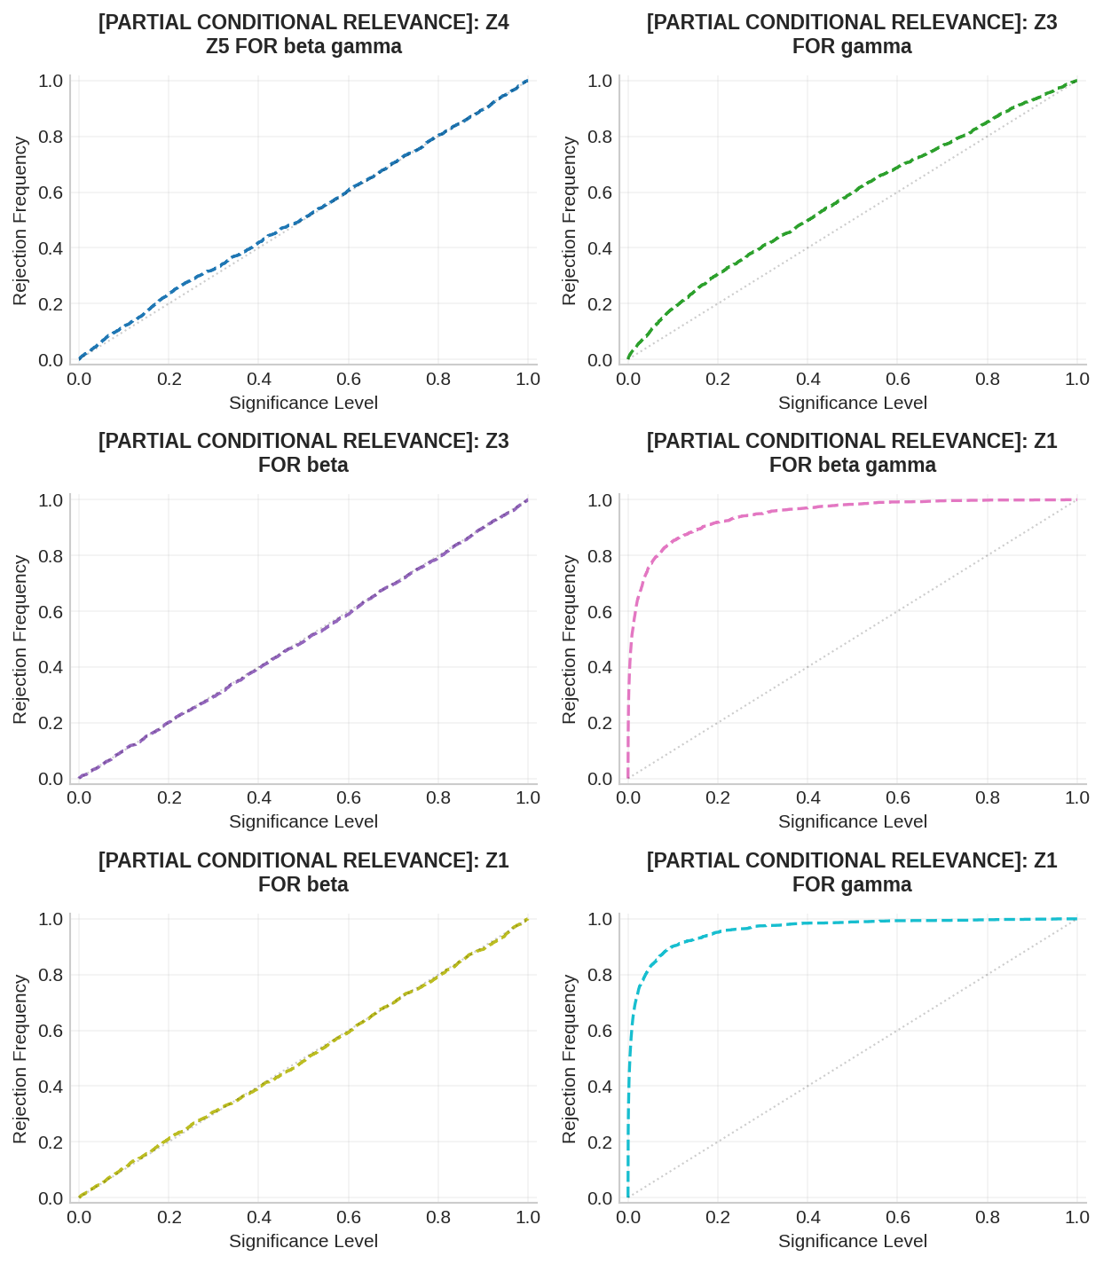
Методы: моделирование MC partial_monte_carlo::partial_conditional_relevance
Факультет экономики
Департамент экономики и анализа данных
ТЕСТЫ НА ИЗБЫТОЧНОСТЬ МОМЕНТНЫХ УСЛОВИЙ В ПРИЛОЖЕНИИ К МАКРОЭКОНОМИЧЕСКИМ МОДЕЛЯМ
Z1 – условно релевантен для обоих параметров, т.к. только он одновременно несет информацию об обоих моментах, но отдельно для beta он условно нерелевантен
Z3 – условно нерелевантен для gamma по построению, а условно нерелевантен для beta из-за наличия Z1 (он ЛК)
Z4, Z5 - нерелевантны
Notes:
Методология состоит из трех частей:
Симуляция тестов с заложенными ожиданиями от их поведения в процесс генерации данных
После проверки корректности идет сбор данных
Затем реализуется отбор моментных условий с содержательной интерпретацией
Есть ряд и ограничений из-за того, что мы имеем дело с макроданными:
Мы исследуем картинку в среднем, полагая что в экономике существует один большой макро агент, максимизирующий свою полезность
Ряд данных ограничен (2018-2025)

Slide 29
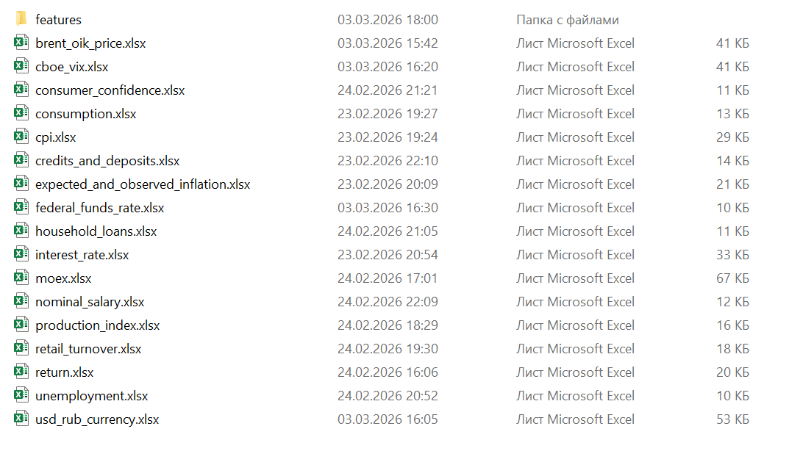
Методы: сбор и обработка данных
Факультет экономики
Департамент экономики и анализа данных
ТЕСТЫ НА ИЗБЫТОЧНОСТЬ МОМЕНТНЫХ УСЛОВИЙ В ПРИЛОЖЕНИИ К МАКРОЭКОНОМИЧЕСКИМ МОДЕЛЯМ
Notes:
Методология состоит из трех частей:
Симуляция тестов с заложенными ожиданиями от их поведения в процесс генерации данных
После проверки корректности идет сбор данных
Затем реализуется отбор моментных условий с содержательной интерпретацией
Есть ряд и ограничений из-за того, что мы имеем дело с макроданными:
Мы исследуем картинку в среднем, полагая что в экономике существует один большой макро агент, максимизирующий свою полезность
Ряд данных ограничен (2018-2025)

Slide 30
Методы: сбор и обработка данных
Факультет экономики
Департамент экономики и анализа данных
ТЕСТЫ НА ИЗБЫТОЧНОСТЬ МОМЕНТНЫХ УСЛОВИЙ В ПРИЛОЖЕНИИ К МАКРОЭКОНОМИЧЕСКИМ МОДЕЛЯМ
Собрал и обработал
Notes:
Методология состоит из трех частей:
Симуляция тестов с заложенными ожиданиями от их поведения в процесс генерации данных
После проверки корректности идет сбор данных
Затем реализуется отбор моментных условий с содержательной интерпретацией
Есть ряд и ограничений из-за того, что мы имеем дело с макроданными:
Мы исследуем картинку в среднем, полагая что в экономике существует один большой макро агент, максимизирующий свою полезность
Ряд данных ограничен (2018-2025)

Slide 31
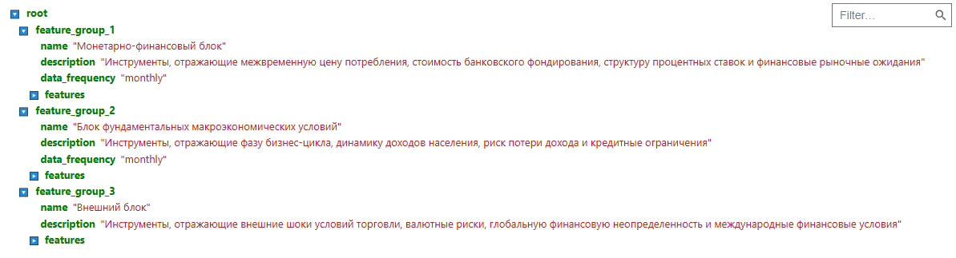
Методы: сбор и обработка данных
Факультет экономики
Департамент экономики и анализа данных
ТЕСТЫ НА ИЗБЫТОЧНОСТЬ МОМЕНТНЫХ УСЛОВИЙ В ПРИЛОЖЕНИИ К МАКРОЭКОНОМИЧЕСКИМ МОДЕЛЯМ
После обработки имеем 51 признак (изначально было 92)
Notes:
Методология состоит из трех частей:
Симуляция тестов с заложенными ожиданиями от их поведения в процесс генерации данных
После проверки корректности идет сбор данных
Затем реализуется отбор моментных условий с содержательной интерпретацией
Есть ряд и ограничений из-за того, что мы имеем дело с макроданными:
Мы исследуем картинку в среднем, полагая что в экономике существует один большой макро агент, максимизирующий свою полезность
Ряд данных ограничен (2018-2025)

Slide 32
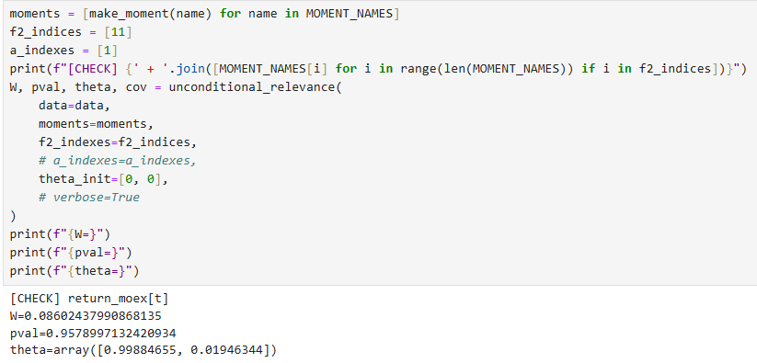
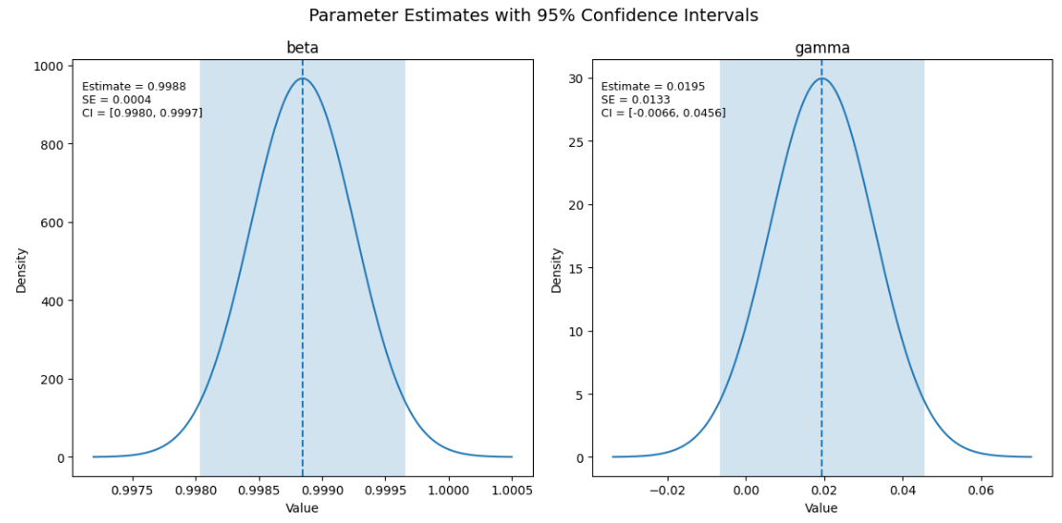
Методы: селекция моментных условий и их классификация
Факультет экономики
Департамент экономики и анализа данных
ТЕСТЫ НА ИЗБЫТОЧНОСТЬ МОМЕНТНЫХ УСЛОВИЙ В ПРИЛОЖЕНИИ К МАКРОЭКОНОМИЧЕСКИМ МОДЕЛЯМ
В ходе работы...
Notes:
Методология состоит из трех частей:
Симуляция тестов с заложенными ожиданиями от их поведения в процесс генерации данных
После проверки корректности идет сбор данных
Затем реализуется отбор моментных условий с содержательной интерпретацией
Есть ряд и ограничений из-за того, что мы имеем дело с макроданными:
Мы исследуем картинку в среднем, полагая что в экономике существует один большой макро агент, максимизирующий свою полезность
Ряд данных ограничен (2018-2025)

Slide 33
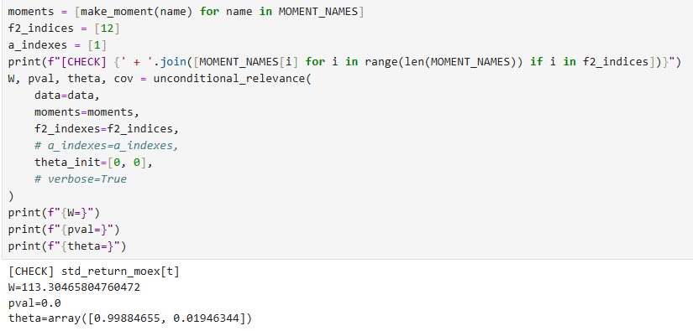
Методы: селекция моментных условий и их классификация
Факультет экономики
Департамент экономики и анализа данных
ТЕСТЫ НА ИЗБЫТОЧНОСТЬ МОМЕНТНЫХ УСЛОВИЙ В ПРИЛОЖЕНИИ К МАКРОЭКОНОМИЧЕСКИМ МОДЕЛЯМ
В ходе работы...
Notes:
Методология состоит из трех частей:
Симуляция тестов с заложенными ожиданиями от их поведения в процесс генерации данных
После проверки корректности идет сбор данных
Затем реализуется отбор моментных условий с содержательной интерпретацией
Есть ряд и ограничений из-за того, что мы имеем дело с макроданными:
Мы исследуем картинку в среднем, полагая что в экономике существует один большой макро агент, максимизирующий свою полезность
Ряд данных ограничен (2018-2025)

Slide 34



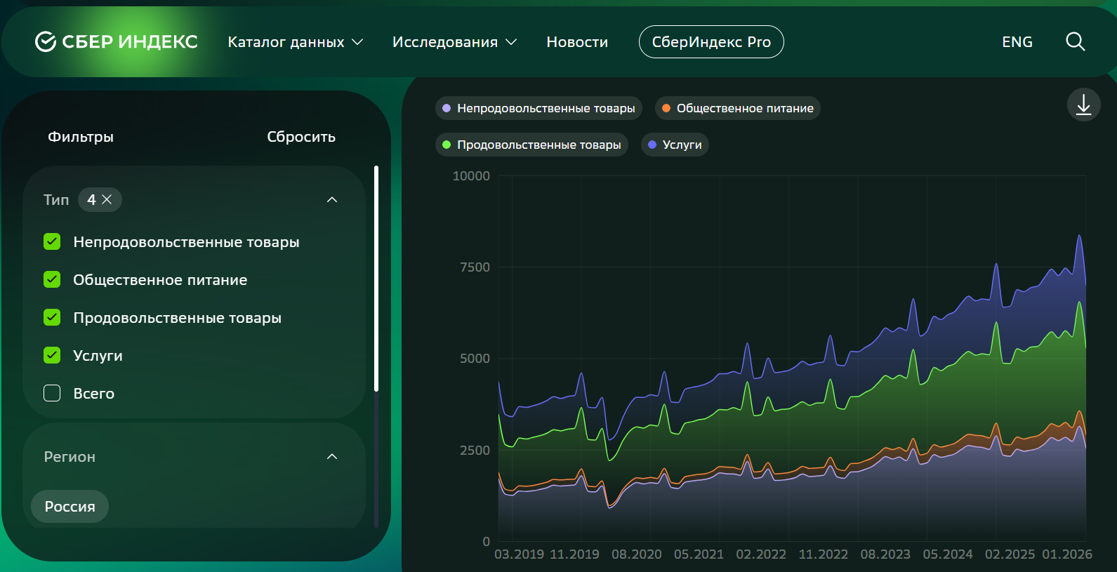
Ожидаемые результаты
Факультет экономики
Департамент экономики и анализа данных
ТЕСТЫ НА ИЗБЫТОЧНОСТЬ МОМЕНТНЫХ УСЛОВИЙ В ПРИЛОЖЕНИИ К МАКРОЭКОНОМИЧЕСКИМ МОДЕЛЯМ
Эмпирическое применение:
Выбор момента из набора макроинструментов (реальная заработная плата, безработица и т.д.)
Набор информации агента, управляемого данными (с использованием теста)
Интерпретация сформированного информационного поля
Notes:
Другая часть результатов планируется к получению. Так, это будет формирование информационного поля агента и его качественная интерпретация в контексте policy implication

Slide 35

Факультет экономики
Департамент экономики и анализа данных
ТЕСТЫ НА ИЗБЫТОЧНОСТЬ МОМЕНТНЫХ УСЛОВИЙ В ПРИЛОЖЕНИИ К МАКРОЭКОНОМИЧЕСКИМ МОДЕЛЯМ
Вывод
Тесты на релевантность и избыточность верифицированы через специальный DGP в MC
Разработана и доступна на GitHub вычислительная платформа для эмпирического выбора моментов.
Эмпирическое применение позволит идентифицировать информационный набор агента, основанный на данных, что повысит надежность модели потребления и интерпретацию policy implication
Notes:
1) Выводы: улучшена симуляция тестов с предложенной схемой генерации данных + написан вычислительный фреймворк + сформировано информационное множество агента с интерпретацией
2) Что дальше: межстрановое сравнение, применение других методов для отбора моментных условий и сравнение с исходным вариантом

Slide 36
Факультет экономики
Департамент экономики и анализа данных
ТЕСТЫ НА ИЗБЫТОЧНОСТЬ МОМЕНТНЫХ УСЛОВИЙ В ПРИЛОЖЕНИИ К МАКРОЭКОНОМИЧЕСКИМ МОДЕЛЯМ
References
Andrews, D. W. K., & Lu, B. (2001). Consistent model and moment selection procedures for GMM estimation with application to dynamic panel data models. Journal of Econometrics, 101(1), 123–164. https://doi.org/10.1016/S0304-4076(00)00077-4
Attanasio, O. P., & Weber, G. (1994). Is consumption growth consistent with intertemporal optimization? Evidence from the Consumer Expenditure Survey (NBER Working Paper No. w4795). National Bureau of Economic Research. https://doi.org/10.1086/601443
Cheng, X., & Liao, Z. (2015). Select the valid and relevant moments: An information-based LASSO for GMM with many moments. Journal of Econometrics, 186(2), 443–464. https://doi.org/10.1016/j.jeconom.2015.02.019
Hall, R. E. (1981). Stochastic implications of the life cycle–permanent income hypothesis: Theory and evidence. In Rational Expectations and Econometric Practice (Vol. 2, p. 501). https://doi.org/10.1086/260724
Han, C., & Peter C. B. Phillips. (2006). GMM with Many Moment Conditions. Econometrica, 74(1), 147–192. http://www.jstor.org/stable/3598926

Slide 37
Факультет экономики
Департамент экономики и анализа данных
ТЕСТЫ НА ИЗБЫТОЧНОСТЬ МОМЕНТНЫХ УСЛОВИЙ В ПРИЛОЖЕНИИ К МАКРОЭКОНОМИЧЕСКИМ МОДЕЛЯМ
References
Hansen, L. P. (1982). Large sample properties of generalized method of moments estimators. Econometrica, 50(4), 1029–1054. https://doi.org/10.2307/1912775
Hansen, L. P., & Singleton, K. J. (1982). Generalized instrumental variables estimation of nonlinear rational expectations models. Econometrica, 50(5), 1269–1286. https://doi.org/10.2307/1911873
Larin, A. (2016). Tests for relevance and redundancy of moment conditions (Working Paper No. 2877644). National Research University Higher School of Economics. https://ssrn.com/abstract=2877644
Newey, W. K., & West, K. D. (1987). A simple, positive semi-definite, heteroskedasticity and autocorrelation consistent covariance matrix. Econometrica, 55(3), 703–708. https://doi.org/10.2307/1913610
SberIndex. (n.d.). Consumer spending index. SberIndex analytical portal. https://www.sberindex.ru/ru/dashboards/consumer-spending
Stock, J. H., & Wright, J. H. (2000). GMM with weak identification. Econometrica, 68(5), 1055–1096. https://doi.org/10.1111/1468-0262.00151

Slide 38
Спасибо за внимание

